Slide 1
Problemas de aplicación de trigonometría
Problemas sencillos.
Montoya.-

Slide 2
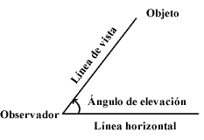
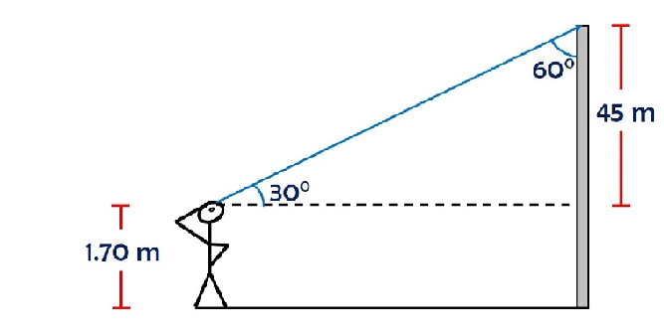
Para tener en cuenta.

Slide 3
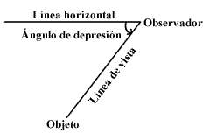
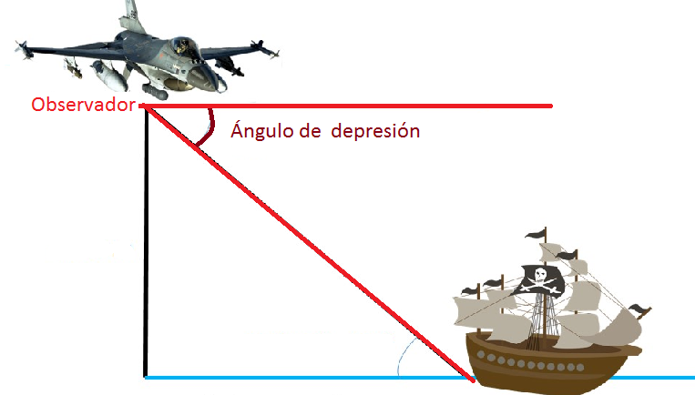
Angulo de depresión.

Slide 4
Problemas de aplicación.
1.- A la distancia de 83 metros, el ángulo de elevación del remate de una chimenea es de 23º45`18``. Calcular la altura de la chimenea.
2.-La sombra arrojada por el chapitel, en el momento en que la elevación del sol es de 63º es de 51,3 pies. Calcule la altura del chapitel en metros.
3.-Un globo mantenido cautivo por una cuerda de 200 metros de largo, ha sido arrastrado por el viento hasta que su ángulo de elevación, visto desde el lugar del que ascendió es de 54º. Calcular la altura sobre el terreno a que subió el globo.

Slide 5
4.-Un hombre que está sobre una vía ferroviaria directamente enfrente de un poste de telégrafo, observa que la recta que le une a dicho poste y el que va al siguiente forman un ángulo de 73º18`. Suponiendo que hay 15 postes en 1 km. Calcule la distancia a que esta el hombre del primer poste.
5.- El punto medio del lado de un cuadrado se une a uno de los vértices opuestos del mismo. Calcule los ángulos que se forman en ese vértice.
6.-Calcule los ángulos en un triangulo isósceles, si cada uno de los lados iguales es el triple de la base.

Slide 6
7.-El ángulo de elevación del remate de una torre es de 27º12´, pero caminando 100 metros hacia ella, la elevación es de 54º24`. Calcule la altura de la torre.
8.- Desde la cima de una colina, los ángulos de depresión de dos mojones indicadores de kilómetros de una carretera horizontal que corre directamente hacia el este del observador, son de: 55º y 16º respectivamente. Calcule la altura de la colina.
9.-Se va a cavar una trinchera cuya sección mida, en su parte superior 4,5 metros y 2,7 metros en el fondo, con una profundidad uniforme de 2,4 metros; si un lado debe estar inclinado 12º respecto a la vertical. ¿Cuál debe ser la inclinación del otro lado?

Slide 7
10.- Desde la azotea de una casa de 9 metros de altura, el ángulo de elevación del remate de un monumento es de 42º, y el ángulo de depresión de su base es de 17º. Calcule la altura del monumento.
11.- Desde un punto de un plano horizontal, se halla que el ángulo de elevación de la cima de una colina es de 14º; después de caminar 700 metros en línea recta en dirección a la colina, se halla que el ángulo de elevación es de 35º. Calcular la altura de la colina.

Slide 8
12.- A mediodía, un barco, que navegan siguiendo una recta directamente hacia el W, a una velocidad de 10 km/h, observa un faro a 32º al W del N. A la 1:30 PM , el rumbo del faro es de 58º al E del N. Calcule la distancia del faro a la primera posición del barco.
13.- Desde dos posiciones separadas 2 kilómetros sobre un camino rectilínea que corre de este a oeste, una casa está en los rumbos 52º al Oeste del Norte, y 38º al Este del Norte respectivamente. Calcule, aproximando al número de metros mas cercano, la distancia del camino a la casa.

Slide 9
14.- Un barco que navega directamente hacia el Este , observa un faro que se sabe está a 12 kilómetros de distancia , se encuentra en el rumbo N34ºE a las 3PM , y N56ºW a las 4:10 PM .¿Cuantos kilómetros hace el barco por día?
15.- Un barco que estaba a 2,5 kilómetros al NW de una batería de la costa que tiene un alcance efectivo de 4 kilómetros, guía su curso en línea recta protegido por la oscuridad hasta que queda directamente al Norte de la batería y justamente fuera de su alcance. ¿En que dirección deberá navegar?

Slide 10
16.- A las 10:00 AM un barco que navega hacia E41°S, a la velocidad de 10km por hora, observa un fuerte en el rumbo 49°N del E. A mediodía el rumbo del fuerte es N 15|W. hállese la distancia del fuerte al barco en cada observación.
18.- Desde la cima de un acantilado de 200 metros de altura sobre el nivel del mar, el ángulo de depresión de dos botes situados con el observador en un mismo plano vertical son 45| y 30°. Calcule la distancia que los separa uno de otro.
19.- Una persona observa que el ángulo de elevación de la cima de una colina es 15º y después de caminar 1km y 760metros en dirección de ella, sobre terreno a nivel, la elevación es de 75º. Hállese la altura de la montaña en metros.

Slide 11
20.- Desde un barco que se halla en el mar, el ángulo que subtienden dos fuertes A y B es de 301. El barco navega 4km en dirección de A y el ángulo es entonces de 48º. Compruébese que la distancia de B al segundo lugar de la observación es de 6472 km.
21.- Desde el pie de un poste, el ángulo de elevación de la punta de un campanario es de 45°; desde la parte superior del poste, el ángulo de elevación es de 30°. Calcule la altura y la distancia del campanario.
22.- La altura de una colina es de 990 metros sobre el nivel de un plano horizontal. Desde un punto A de dicho plano, la elevación angular de la cima de la colina es de 60°, un globo asciende desde el punto A verticalmente con velocidad uniforme; después de 5 minutos, la elevación angular de la cima, para un observador que está en el globo es de 30°. Calcule la velocidad de ascensión del globo en kilómetros por hora.

Slide 12
23.- Desde la cúspide de un monumento de 30 metros de altura, los ángulos de elevación de dos objetos, que están sobre el terreno en la dirección oeste del monumento son de 45° y 30° .Calcule la distancia que los separa.
24.- Los ángulos de depresión del remate y el pie de una torre, vistos desde lo alto de un edificio cuya altura es de 30 metros, son 30° y 60°, respectivamente. Calcule la altura que tiene la torre.

Slide 13
25.- Desde lo alto de un acantilado de 45 metros de altura, los ángulos de depresión de dos botes que están en el mar, en la dirección norte del observador, son 30° y 15°, respectivamente. Calcule la distancia que separa los botes.
26.- Desde la cima de una colina, los ángulos de depresión de dos piedras consecutivas indicadores de kilómetros, de una carretera horizontal que corre directamente hacia el norte del observador, son 45° y 22°, respectivamente. Calcule la altura de la colina.
27.- Desde la parte superior de un faro, a 80 metros por encima del horizonte. Los ángulos de depresión de dos rocas que están directamente al oeste del observador son de 75° y 15°. Calcule la distancia que las separa.

